Slide 1
计算机导论:Word2016
第三节 Excel排序、筛选、分类汇总
河北师范大学软件学院

Slide 2
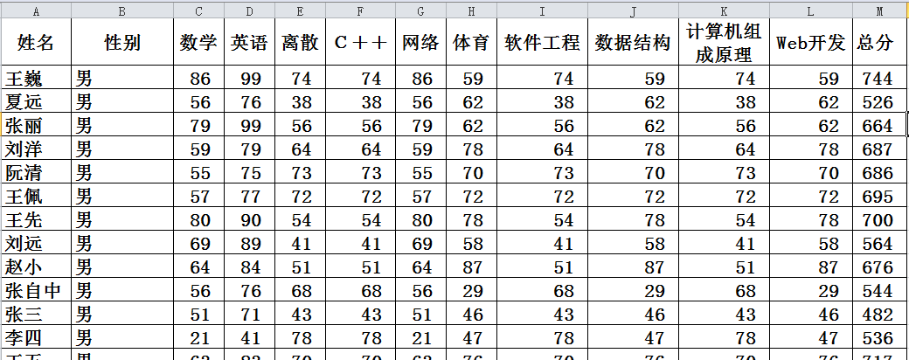
查看学生成绩表

Slide 3

查看学生成绩表
找出学生数学成绩低于60分的,并用不同颜色标出
按照学生总分由高到底进行排序
按照学生总分及英语成绩由高到低排序
选出英语成绩高于80分的学生，并显示这些学生的其他成绩
选出英语成绩高于80分及数学成绩高于80分的
选出英语成绩高于80分或数学成绩高于80分的
分别统计男生和女生的总分平均分

Slide 4
内容提要
使用条件格式
数据排序
数据筛选
分类汇总

Slide 5
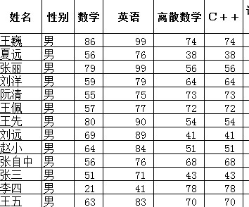
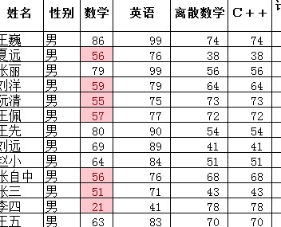
使用条件格式
找出学生数学成绩低于60分的。

Slide 6
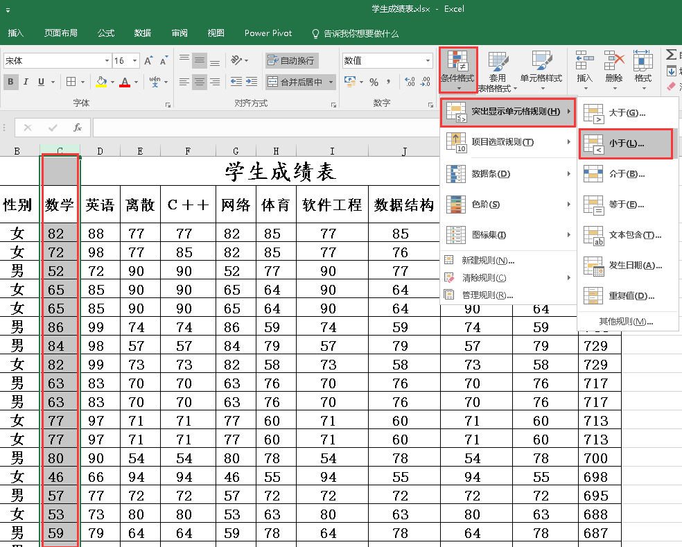
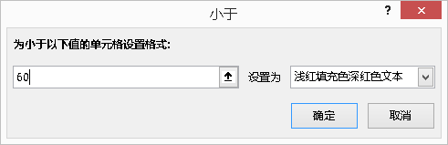
使用条件格式
练习使用设置不同的条件，突出显示不同的内容。

Slide 7
内容提要
使用条件格式
数据排序
  简单排序
  用户自定义排序
数据筛选
分类汇总

Slide 8
查看学生成绩表
找出学生数学成绩低于60分的,并用不同颜色标出
按照学生总分由高到底进行排序
按照学生总分及英语成绩由高到低排序
选出英语成绩高于80分的学生，并显示这些学生的其他成绩
选出英语成绩高于80分及数学成绩高于80分的
选出英语成绩高于80分或数学成绩高于80分的
分别统计男生和女生的总分平均分

Slide 9

数据排序
数据排序是按一定规则对数据进行整理、排列，这样可以为数据的进一步处理做好准备。
排序方式
  简单排序
  高级排序
Notes:
Excel中提供了数据排序的功能。

Slide 10
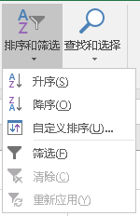
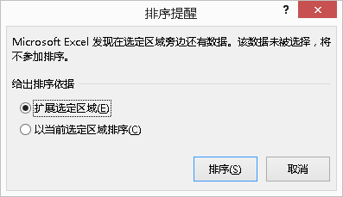
数据排序
简单排序：按照单列的内容进行排序。
  选中要排序的单元格区域。
  “开始”选项卡→“编辑”组→“排序和筛选”
  选择排序影响区域。

Slide 11
数据排序
高级排序
  按照多个条件对数据进行排序
  针对简单排序之后仍然有相同数据的情况

Slide 12
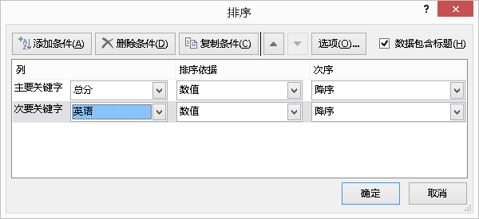
数据排序
高级排序
  选定要排序的单元格区域
  “数据”选项卡→“排序和筛选”组→“排序”
  选择排序条件
  使用“自定义排序”实际上也是使用“高级排序”的方式。
Notes:
使用高级排序之后对数据再进行比较

Slide 13
内容提要
使用条件格式
数据排序
数据筛选
  自动筛选
  自定义筛选
  高级筛选
分类汇总

Slide 14
查看学生成绩表
找出学生数学成绩低于60分的,并用不同颜色标出
按照学生总分由高到底进行排序
按照学生总分及英语成绩由高到低排序
选出英语成绩高于80分的学生，并显示这些学生的其他成绩
选出英语成绩高于80分及数学成绩高于80分的
选出英语成绩高于80分或数学成绩高于80分的
分别统计男生和女生的总分平均分

Slide 15
数据筛选
数据筛选
  经过筛选后的工作表只显示包含特定条件的数据
  用于查找工作表中数据的快速方法。
数据筛选
  自动筛选
  自定义筛选
  高级筛选
Notes:
数据表建立完成之后，对它的操作通常是从中查找和分析具备特定条件的记录。

Slide 16
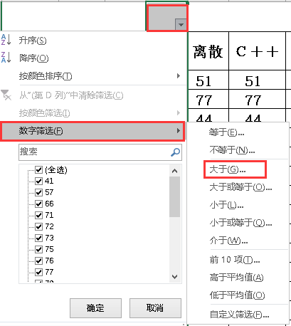
数据筛选
自动筛选
  选中要进行筛选的单元格区域
  “数据”选项卡→“排序和筛选”组→“筛选”
  设置筛选条件

Slide 17
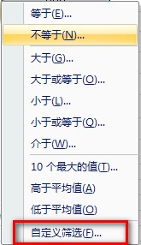
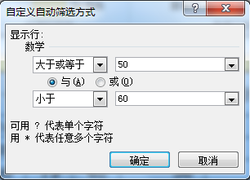
数据筛选
自定义筛选
  自定义对数据筛选的条件

Slide 18

数据筛选
高级筛选
  如果工作表中的的数据项比较多，筛选的条件也比较多，使用自定义筛选会十分繁琐。
  对筛选条件较多的情况，可以使用高级筛选的功能来处理。

Slide 19
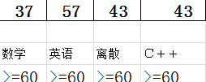
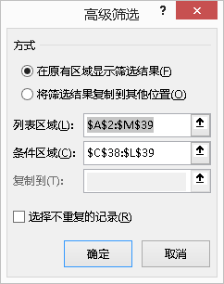
数据筛选
高级筛选
  建立“条件区域”
    第一行是所有作为筛选条件的数据项名
    其他行为筛选条件
    条件区域和数据表不能连接，用一个空行隔开
  “数据”选项卡→“排序和筛选”组→“高级”
  选择“列表区域”和“条件区域”

Slide 20
内容提要
使用条件格式
数据排序
数据筛选
分类汇总

Slide 21
查看学生成绩表
找出学生数学成绩低于60分的,并用不同颜色标出
按照学生总分由高到底进行排序
按照学生总分及英语成绩由高到低排序
选出英语成绩高于80分的学生，并显示这些学生的其他成绩
选出英语成绩高于80分及数学成绩高于80分的
选出英语成绩高于80分或数学成绩高于80分的
分别统计男生和女生的总分平均分
Notes:
三门课成绩低于60分
排序：顺序改变：说出不同特点
分类汇总：强调一下分类，什么样的数据能分类，分类的方式（可以使用排序）
启发式：不停的提问学生，引导学生，不要自己自言自语的讲

Slide 22
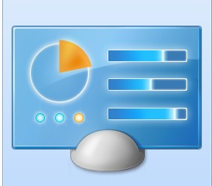
分类汇总
分类汇总：
  对工作表中指定的数据项进行分类，然后统计出同一类记录的有关信息。
  统计的内容：
    统计同一类记录的记录条数。
    对某些数值段求和、求平均值等。
Notes:
分类汇总是进行数据分析的一种方法

Slide 23
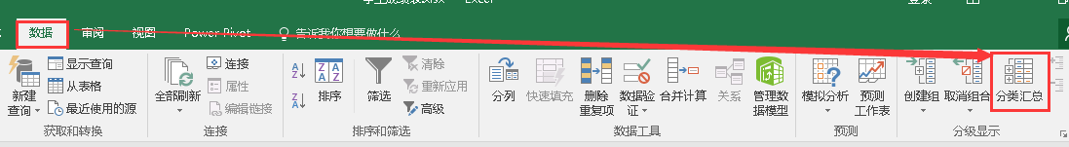
分类汇总
创建分类汇总
  选中工作表单元格区域
  数据”→“分级显示”组→“分类汇总”
  选择分类字段、汇总方式、汇总项。

Slide 24
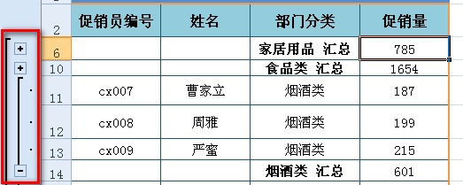
分类汇总
显示/隐藏分类汇总
  为了方便查看数据，可将分类汇总后暂不需要使用的数据隐藏。在需要查看的时候，可再将其显示。
  显示/隐藏分类汇总最简单的方法
    使用工作表左边列表树的“+”，“-”符号按钮。

Slide 25
Thanks for your attention.
Questions?

